Slide 1
PERTEMUAN 2
Ahmad Pudoli
PENGENALAN KONSEP MVC, MERANCANG DATABASE,
DAN TESTING KONEKSI
PEMROGRAMAN BERORIENTASI OBJEK LANJUTAN (PBOL)

Slide 2

POKOK BAHASAN
Pengenalan Konsep MVC, Merancang Database, dan Testing Koneksi
Pengenalan Konsep MVC
Membuat Database
Modifikasi Database
Coding Class Koneksi Database
Merancang File Menu Utama
IDE pada Editor MySQL

Slide 3
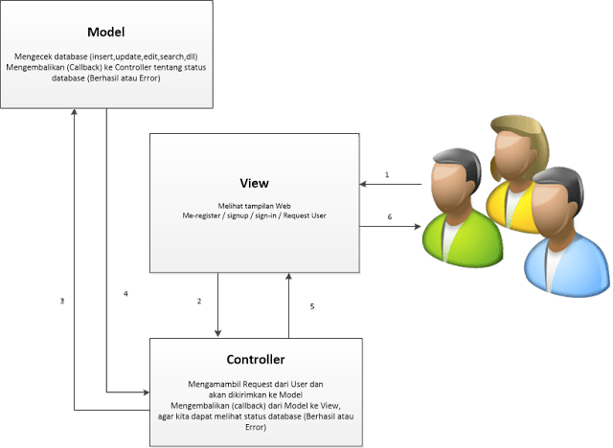
A. Konsep MVC (Model, View, Controller)
MVC adalah arsitektur aplikasi yang memisahkan kode-kode aplikasi dalam tiga lapisan, yaitu :
Model sebagai sumber data
View sebagai interface yang berinteraksi langsung dengan user
Controller bertugas untuk memproses data yang dilakukan oleh user

Slide 4
A. Konsep MVC (Model, View, Controller) …
MVC termasuk dalam arsitektural design pattern yang menghendaki organisasi kode yang terstruktur dan tidak bercampur aduk. Ketika aplikasi sudah sangat besar dan menangani struktur data yang kompleks, harus ada pemisahan yang jelas antara domain model, komponen view dan kontroler yang mengatur penampilan model dalam view.
Atau dengan kata lain, MVC merupakan sebuah konsep dalam membangun sebuah aplikasi dengan memisahkan antara data dari tampilan dengan aksi dari pemrosesannya.
Arsitektur MVC ini memungkinkan adanya perubahan dalam domain model tanpa harus mengubah code untuk menampilkan domain model tersebut. Hal ini sangat bermanfaat ketika aplikasi mempunyai domain model dan view komponen sangat besar dan kompleks.
Pada pembahasan kali ini, aplikasi yang dikembangkan tidak menggunakan Framework apapun seperti Hibernate, Spring, Struts atau lainnya. Murni hanya menggunakan Java Sql untuk akses databasenya

Slide 5
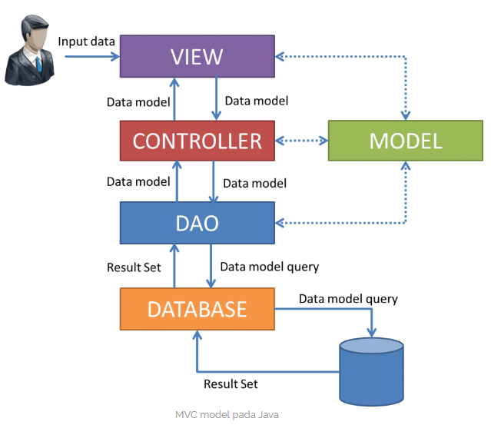
A. Konsep MVC (Model, View, Controller) …
Data Access Object yaitu kelas yang khusus menyediakan operasi Insert, Update, Delete, dan Query ke database.

Slide 6
Contoh Sederhana Implementasi MVC
Schema Contoh MVC
MahasiswaController
MahasiswaView
- model : Mahasiswa
- view : MahasiswaView
- controller : MahasiswaController
updates
+cetakDetailMahasiswa() : void
+MahasiswaController()
+setNimMahasiswa() : void
+getNimMahasiswa() : String
+setNamaMahasiswa() : void
+getNamaMahasiswa() : String
+updateView() : void
uses
Mahasiswa
- nim: String
- nama: String
+setNim() : void
+getNim() : String
+setNama() : void
+getNama() : String

Slide 7
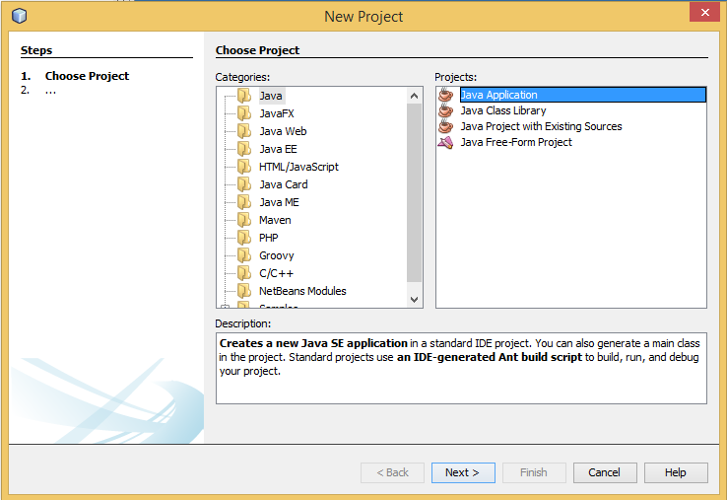
Membuat Project Baru
Berdasarkan Skema di atas kita akan membuat sebuah Model, View dan Controller.
Sebelum membuat itu semua kita buat dahulu project application pada IDE Netbeans
Pilih menu File ➔ New Project, kemudian akan muncul dialog window seperti gambar di bawah ini
1. Pada Kategori pilih Java
2. Pada Project pilih Java Application
3. Selanjutnya, klik tombol Next

Slide 8
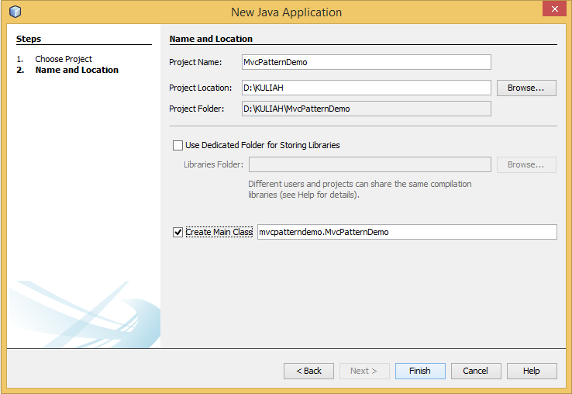
Membuat Project Baru … (Lanjutan)
Setelah klik tombol Next, maka akan diarahkan ke langkah selanjutnya. Seperti yang ditunjukan pada gambar di bawah
1. Isi kotak isian pada Project Name dengan MvcPatternDemo
2. Tentukan lokasi folder project sesuai dengan keinginan Anda. Caranya dengan klik tombol Browse
3. Centang Create Main Class, untuk mengenerate atau membuat class utama pada project
4. Klik tombol Finish, selanjutnya akan muncul project yang baru telah kita buat pada Project Explorer

Slide 9
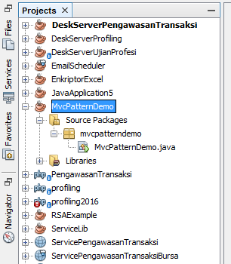
Membuat Project Baru … (Lanjutan)
Setelah selesai membuat project Baru maka akan muncul pada Project Explorer. Tahapan selanjutnya Kita akan menambahkan File untuk View, Model dan Controller
Project MvcPatternDemo yang baru selesai dibuat

Slide 10
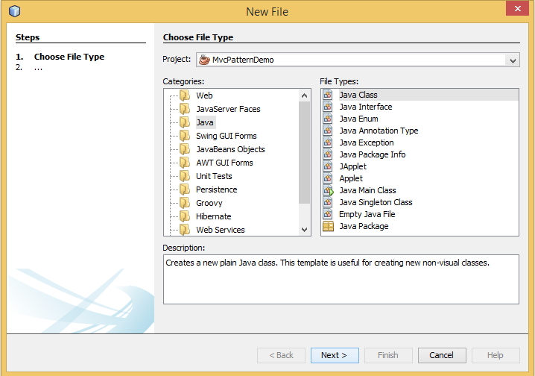
Membuat Class Model Mahasiswa.java
Pada Project MvcPatternDemo
Pilih Menu File ➔ New File, maka akan muncul dialog window seperti gambar di bawah
1. Pilih Project MvcPatternDemo
2. Pilih Kategori Java
3. Pilih File Type Java Class
4. Klik tombol Next

Slide 11
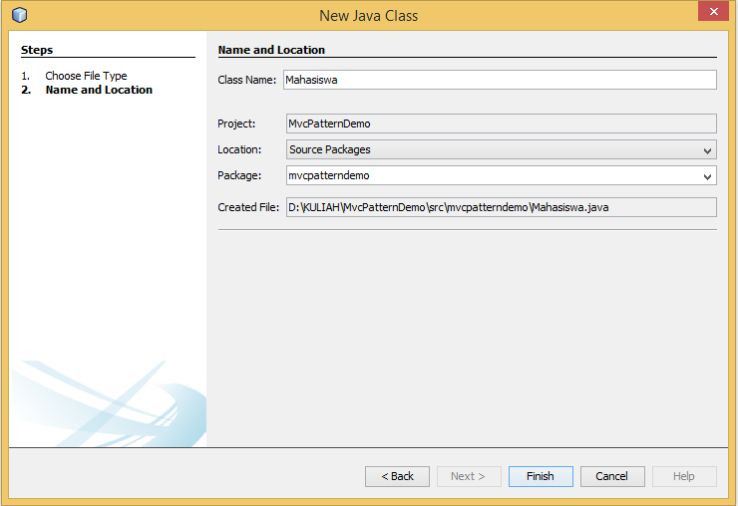
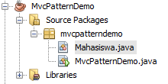
Membuat Class Model Mahasiswa.java
Pada Project MvcPatternDemo … (Lanjutan)
Selanjutnya menentukan nama Class dan letak atau posisi class
1. Pada Kotak Class Name isi dengan Mahasiswa
2. Menentukan posisi package dimana class berada. Pilih package mvcpatterndemo
3. Klik tombol Finish, maka pada package mvcpatterndemo terdapat sebuah file baru dengan nama Mahasiswa.java

Slide 12
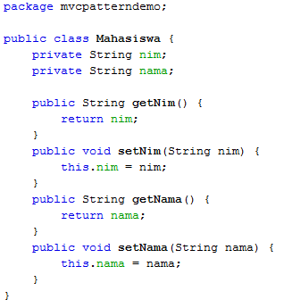
Membuat Class Model Mahasiswa.java
Pada Project MvcPatternDemo … (Lanjutan)
Selanjutnya, setelah berhasil menambahkan class Mahasiswa.java bukalah dan ubah seperti pada listing program di bawah

Slide 13
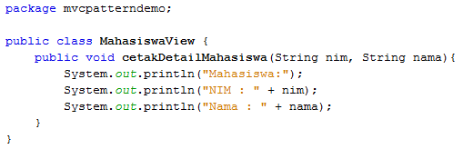
Membuat Class View MahasiswaView.java
Pada Project MvcPatternDemo … (Lanjutan)
Tambahkan Class MahasiswaView.java seperti yang sudah dilakukan ketika menambahkan Mahasiswa.java
Setelah selesai menambahkan, buka dan ubahlah MahasiswaView.java seperti di bawah

Slide 14
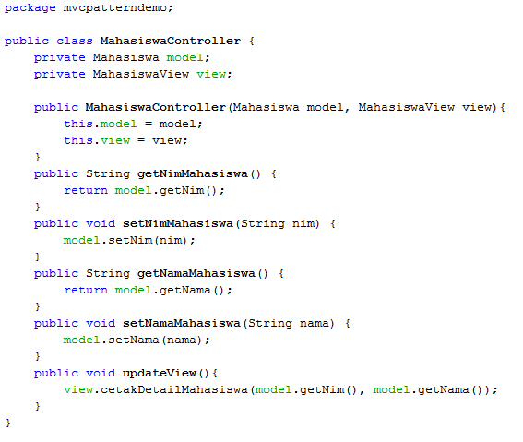
Membuat Class Controller MahasiswaController.java
Pada Project MvcPatternDemo … (Lanjutan)
Tambahkan Class MahasiswaController.java seperti yang sudah dilakukan ketika menambahkan Mahasiswa.java
Setelah selesai menambahkan, buka dan ubahlah MahasiswaController.java seperti di bawah

Slide 15
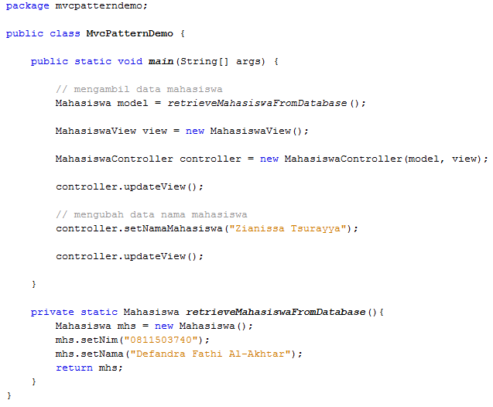
Modifikasi File MvcPatternDemo.java
Setelah selesai menambahkan dan mengubah Class Mahasiswa, MahasiswaView dan MahasiswaController. Selanjutnya mengubah class MvcPatternDemo. Ikuti seperti pada potongan kode di bawah

Slide 16
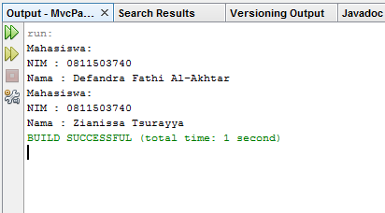
Hasil
Jalankan File MvcPatternDemo.java, maka pada Output window akan muncul hasil seperti di bawah

Slide 17
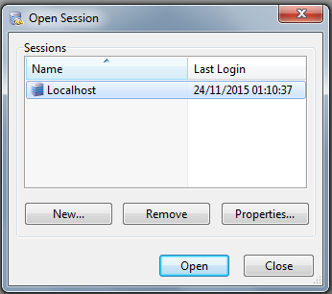
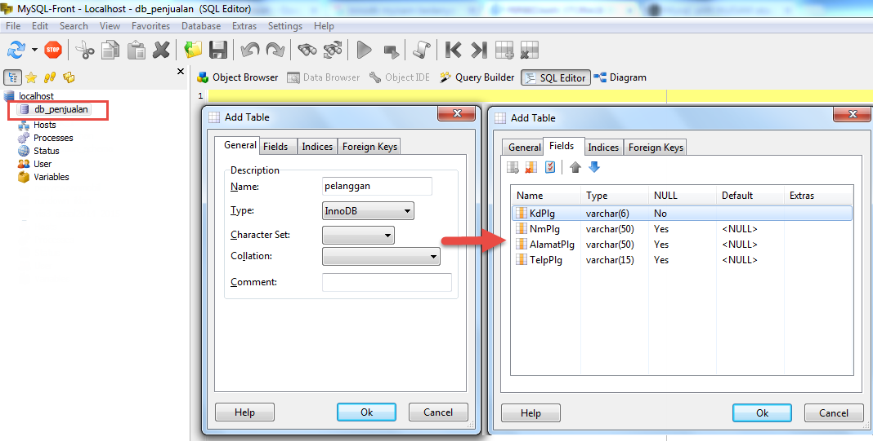
B. IDE Pada Editor MySQL
Pada pembahasan kali ini, editor yang digunakan untuk mengakses database adalah MySQL Front.
MySQL-Front adalah perangkat lunak versi Windows yang menyediakan
fasilitas, untuk login, membuat user, database, tabel serta menipulasi data lainnya.

Slide 18
C. Membuat Database Sistem Penjual untuk Studi
Entity Relational Diagram (ERD)

Slide 19
Transformasi ERD Ke LRS (LOGICAL RECORD STRUCTURE)

Slide 20
LOGICAL RECORD STRUCTURE (LRS)

Slide 21
SCHEMA DATABASE (Yang digunakan untuk Studi Kasus)

Slide 22
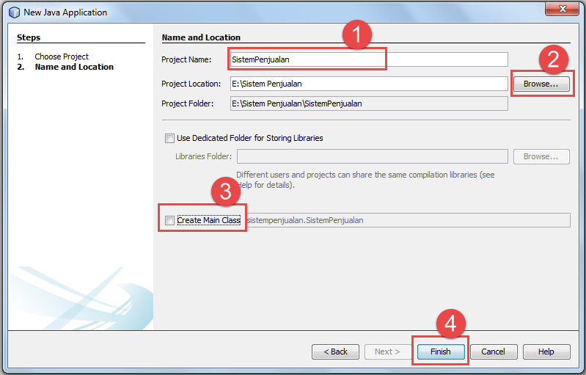
D. Membuat Project SistemPenjualan
Ikuti langkah-langkah berikut :
Buka Netbeans IDE
Pilih Menu File – New Project

Slide 23
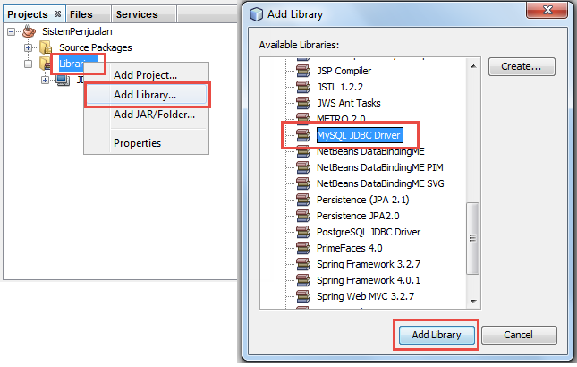
E. Menambahkan Library MySQL JDBC Driver pada Project SistemPenjualan
Tambahkan JDBC (Java Database Connectivity). Jdbc atau mysql_connector adalah API untuk menghubungkan dari java ke MySQL
Jika mysql connector diatas belum dipanggil dan database serta tabel belum dibuat, maka data yang disimpan tidak akan tersimpan ke database.

Slide 24
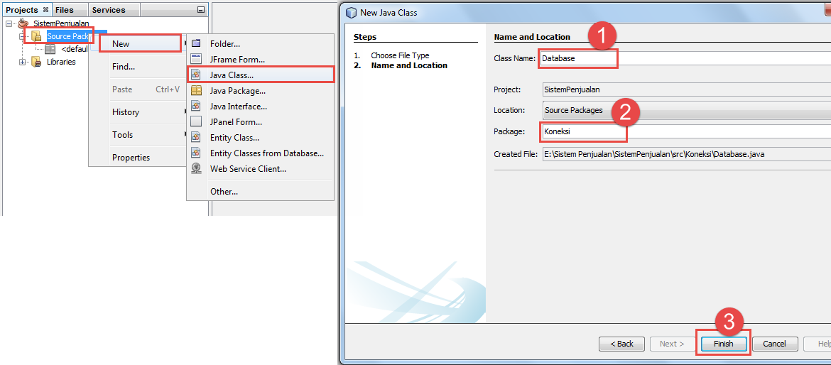
F. Membuat File Koneksi Ke Database … (Lanjutan)
1. Membuat Class Koneksi.java, dibuat pada package Koneksi

Slide 25
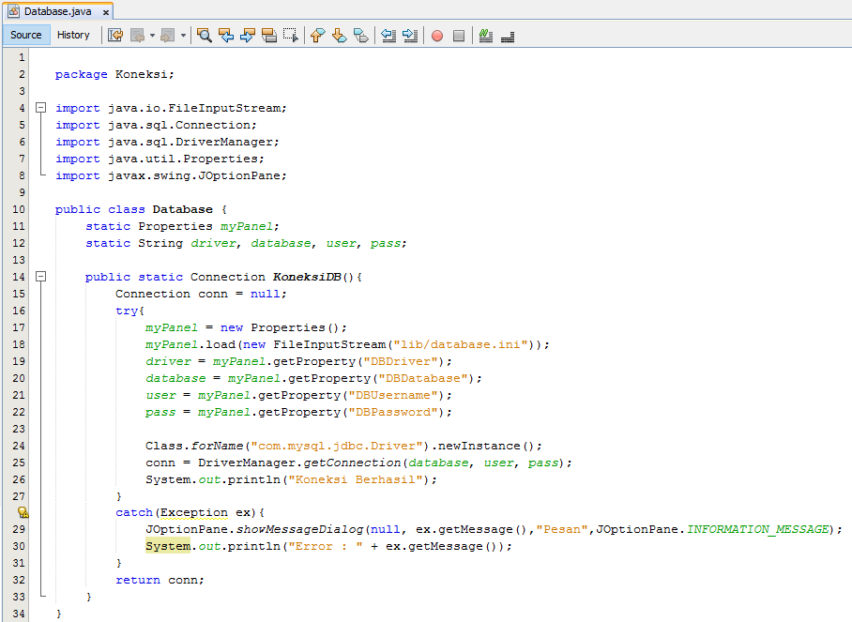
Membuat File Koneksi
Ke Database … (Lanj)
2. Ketik Script berikut:
database.ini
Merupakan konfigurasi database yang harus disetting manual
(lihat slide berikutnya)

Slide 26
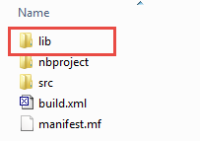
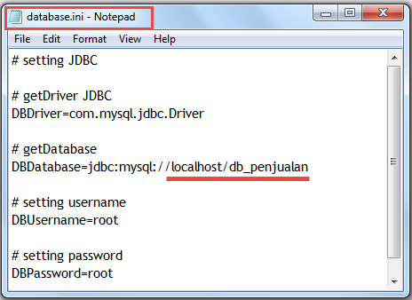
Membuat File Koneksi Ke Database … (Lanjutan)
3. Konfigurasi Database
- Buka windows explorer
- Cari folder project (SistemPenjualan)
- Buat folder baru, dan beri nama : lib
Atau
- Klik Kanan folder project (SistemPenjualan)
- Pilih New – Java Package
- Kemudian buat folder baru, dan beri nama : lib
Ketik script berikut pada editor notepad, kemudian simpan kedalam folder lib dengan tipe dot ini ( .ini )
User dan password menyesuaikan komputer masing-masing

Slide 27
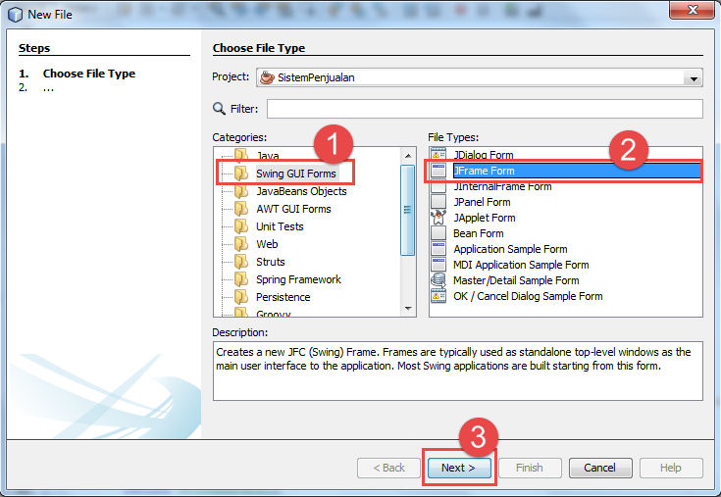
F. Merancang View Menu Utama
Ikuti langkah-langkah berikut :
Kembali ke Project SistemPenjualan
Pilih Menu File – New File

Slide 28
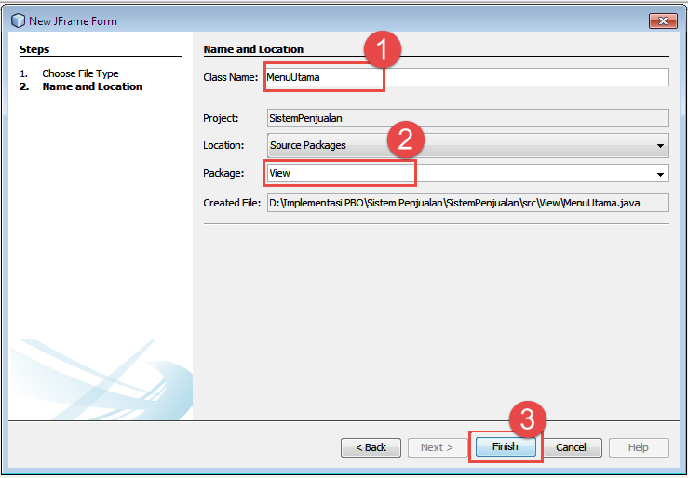
Merancang View Menu Utama … (Lanjutan)

Slide 29
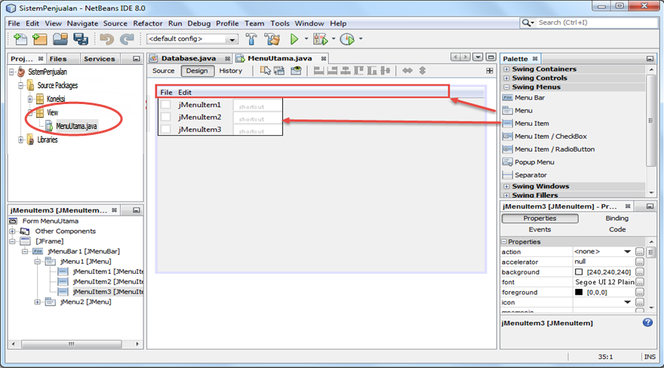
Merancang View Menu Utama … (Lanjutan)
klik 2x atau klik kanan pada masing-masing menu, kemudian pilih “Edit Text”. Buatlah seperti tampilan berikut ini :

Slide 30
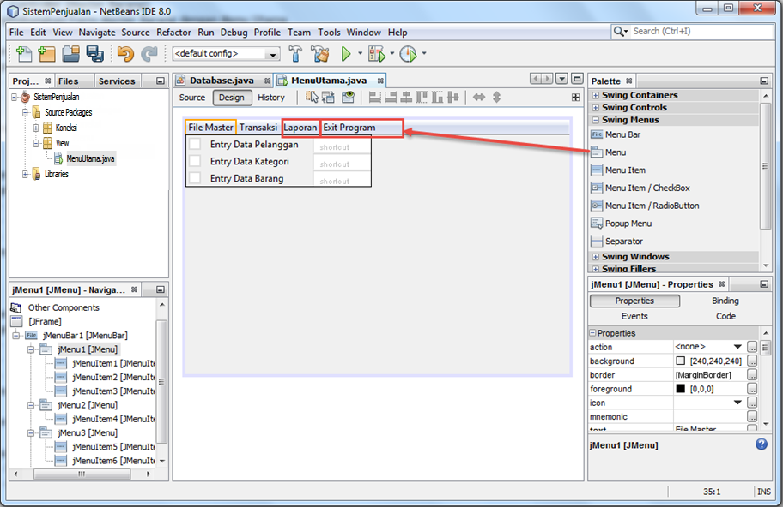
Menambahkan Sub Menu Pada Menu Utama

Slide 31
Menambahkan Sub Menu Pada Menu Utama … (Lanjutan)
Klik kanan pada masing-masing menu – Change Variable Name
Nama menu | Sub Menu | Nama Objek
File Master |  | MMenu
 | Entry Data Pelanggan | MPelanggan
 | Entry Data Kategori | MKategori
 | Entry Data Barang | MBarang
Transaksi |  | MTransaksi
 | Bukti Pesanan | TBuktiPesan
Laporan |  | MLaporan
 | Laporan Data Pelanggan | LPelanggan
 | Laporan Data Barang | LBarang
Exit Program |  | Mexit

Slide 32

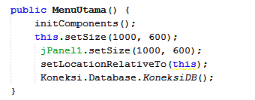
Test Koneksi Pada Menu Utama
Ketik script berikut pada editor Source
Konstruktor MenuUtama

Slide 33
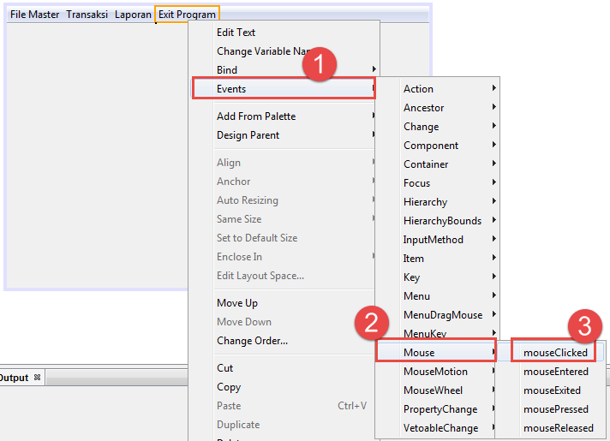

Menambahkan Event untuk Menutup Aplikasi
  Ikuti langkah berikut, kemudian ketik scriptnya pada Menu
  "Exit Program"
Ketik script ini

Slide 34
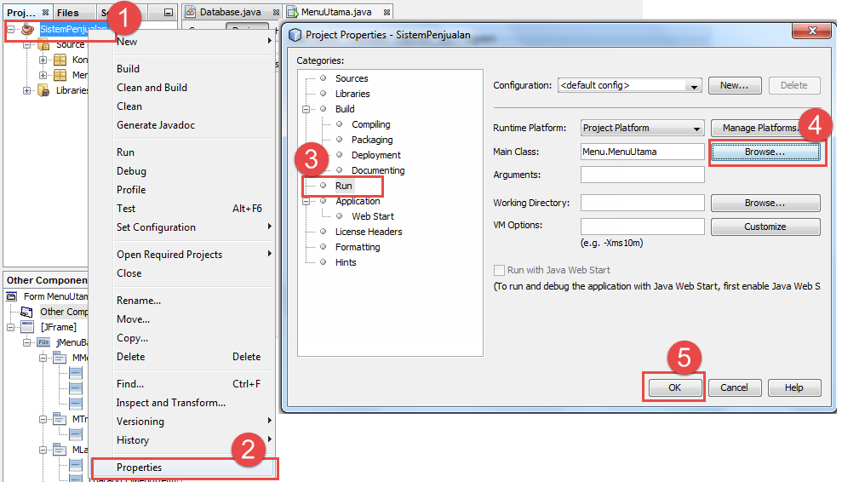

Compile dan Running Program
Setelah itu gunakan tombol berikut untuk compile dan running program.

Slide 35
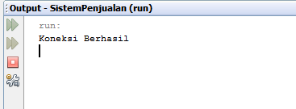
Hasil
Ketika aplikasi dijalankan, maka akan muncul pesan seperti pada gambar berikut

Slide 36
  Selesai

